Slide 1
INF 1771 – Inteligência Artificial
Aula 20 – Aprendizado Não-Supervisionado
Edirlei Soares de Lima
<elima@inf.puc-rio.br>

Slide 2
Formas de Aprendizado
Aprendizado Supervisionado
Árvores de Decisão.
K-Nearest Neighbor (KNN).
Support Vector Machines (SVM).
Redes Neurais.
Aprendizado Não-Supervisionado
Aprendizado Por Reforço

Slide 3
Introdução
No aprendizado supervisionado, todas os exemplos de treinamento eram rotulados.
0.51 0.14 0.12 0.04 0.65 0.01 0.08 2
Estes exemplos são ditos “supervisionados”, pois, contém tanto a entrada (atributos), quanto a saída (classe).
Vetor de Atributos
Classe

Slide 4
Introdução
Porém, muitas vezes temos que lidar com exemplos “não–supervisionados”, isto é, exemplos não rotulados.
Por que?
Coletar e rotular um grande conjunto de exemplos pode custar muito tempo, esforço, dinheiro...

Slide 5
Introdução
Entretanto, podemos utilizar grandes quantidades de dados não rotulados para encontrar padrões existentes nestes dados. E somente depois supervisionar a rotulação dos agrupamentos encontrados.
Esta abordagem é bastante utilizada em aplicações de mineração de dados (datamining), onde o conteúdo de grandes bases de dados não é conhecido antecipadamente.

Slide 6
Introdução
O principal interesse do aprendizado não-supervisionado é desvendar a organização dos padrões existentes nos dados através de clusters (agrupamentos) consistentes.
Com isso, é possível descobrir similaridades e diferenças entre os padrões existentes, assim como derivar conclusões úteis a respeito deles.

Slide 7
Introdução
Exemplos de agrupamentos (clusters):
Passaro
Lagarto
Tubarão
Gato
Tubarão
Passaro
Ovelha
Lagarto
Peixe
Cachorro
Peixe
Gato
Ovelha
Sapo
Cachorro
Sapo
Existencia de pulmões
Ambiente onde vivem

Slide 8
Clusterização
A clusterização é o processo de agrupar um conjunto de objetos físicos ou abstratos em classes de objetos similares.
Um cluster é uma coleção de objetos que são similares uns aos outros (de acordo com algum critério de similaridade pré-definido) e dissimilares a objetos pertencentes a outros clusters.

Slide 9
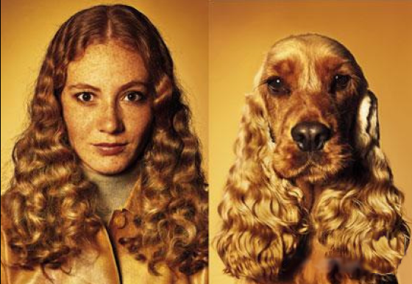
Critério de Similaridade
A similaridade é difícil de ser definida...

Slide 10
Processo de Aprendizado Não-Supervisionado
As etapas do processo de aprendizagem não supervisionada são:
(1) Seleção de atributos
(2) Medida de proximidade
(3) Critério de agrupamento
(4) Algoritmo de agrupamento
(5) Verificação dos resultados
(6) Interpretação dos resultados

Slide 11
Processo de Aprendizado Não-Supervisionado
(1) Seleção de Atributos:
Atributos devem ser adequadamente selecionados de forma a codificar a maior quantidade possível de informações relacionada a tarefa de interesse.
Os atributos devem ter também uma redundância mínima entre eles.

Slide 12
Processo de Aprendizado Não-Supervisionado
(2) Medida de Proximidade:
Medida para quantificar quão similar ou dissimilar são dois vetores de atributos.
É ideal que todos os atributos contribuam de maneira igual no cálculo da medida de proximidade.
Um atributo não pode ser dominante sobre o outro, ou seja, é importante normalizar os dados.

Slide 13
Processo de Aprendizado Não-Supervisionado
(3) Critério de Agrupamento:
Depende da interpretação que o especialista dá ao termo sensível com base no tipo de cluster que são esperados.
Por exemplo, um cluster compacto de vetores de atributos pode ser sensível de acordo com um critério enquanto outro cluster alongado, pode ser sensível de acordo com outro critério.

Slide 14
Processo de Aprendizado Não-Supervisionado
(4) Algoritmo de Agrupamento:
Tendo adotado uma medida de proximidade e um critério de agrupamento devemos escolher um algoritmo de clusterização que revele a estrutura agrupada do conjunto de dados.

Slide 15
Processo de Aprendizado Não-Supervisionado
(5) Validação dos Resultados:
Uma vez obtidos os resultados do algoritmo de agrupamento, devemos verificar se o resultado esta correto.
Isto geralmente é feito através de testes apropriados.

Slide 16
Processo de Aprendizado Não-Supervisionado
(6) Interpretação dos Resultados:
Em geral, os resultados da clusterização devem ser integrados com outras evidências experimentais e análises para chegar as conclusões corretas.

Slide 17
Processo de Aprendizado Não-Supervisionado
Diferentes escolhas de atributos, medidas de proximidade, critérios de agrupamento e algoritmos de clusterização levam a resultados totalmente diferentes.
Qual resultado é o correto?

Slide 18
Clusterização
Dado um conjunto de dados X:
X = {x₁, x₂, . . ., x_{n}}
Definimos como um m–agrupamento de X a partição de X em m conjuntos (clusters ou grupos) C₁, C₂, ..., C_{m} tal que as três condições seguintes sejam satisfeitas:
Nenhum cluster pode ser vazio (C_{i} ≠ Ø).
A união de todos os cluster deve ser igual ao conjunto de dados que gerou os clusters, ou seja, X.
A interseção de dois clusters deve ser vazio, i.e., dois cluster não podem conter vetores em comum (C_{i} ∩ C_{j} = Ø).

Slide 19
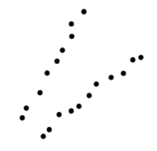
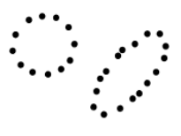
Clusterização
Os vetores contidos em um cluster C_{i} devem ser mais similares uns aos outros e menos similares aos vetores presentes nos outros clusters.
Tipos de Clusters:
Clusters compactos Clusters alongados Clusters esféricos e ellipsoidals

Slide 20
Medidas de Proximidade
Medidas de Dissimilaridade:
Métrica l_{p} ponderada;
Métrica Norma l∞ ponderada;
Métrica l₂ ponderada (Mahalanobis);
Métrica l_{p} especial (Manhattan);
Distância de Hamming;
Medidas de Similaridade:
Produto interno (inner);
Medida de Tanimoto;

Slide 21
Algoritmos de Clustering
Os algoritmos de clusterização buscam identificar padrões existentes em conjuntos de dados.
Os algoritmos de clusterização podem ser divididos em varias categorias:
Sequenciais;
Hierárquicos;
Baseados na otimização de funções custo;
Outros: Fuzzy, SOM, LVQ...

Slide 22
Algoritmos Sequenciais
São algoritmos diretos e rápidos.
Geralmente, todos os vetores de características são apresentados ao algoritmo uma ou várias vezes (até 5 ou 6 vezes).
O resultado final geralmente depende da ordem de apresentação dos vetores de características.

Slide 23
Algoritmos Sequenciais
Basic Sequential Algorithmic Scheme (BSAS)
Todos os vetores são apresentados uma única vez ao algoritmo.
Número de clusters não é conhecido inicialmente.
Novos clusters são criados enquanto o algoritmo evolui.

Slide 24
Basic Sequential Algorithmic Scheme (BSAS)
Parâmetros do BSAS:
d(x, C): métrica de distância entre um vetor de características x e um cluster C.
Θ: limiar de dissimilaridade.
q: número máximo de clusters.
Idéia Geral do Algoritmo:
Para um dado vetor de características, designá–lo para um cluster existente ou criar um novo cluster (depende da distância entre o vetor e os clusters já formados).

Slide 25
Basic Sequential Algorithmic Scheme (BSAS)
Exemplo 1:

Slide 26
Basic Sequential Algorithmic Scheme (BSAS)
Exemplo 1:
1ª iteração
1

Slide 27
Basic Sequential Algorithmic Scheme (BSAS)
Exemplo 1:
2ª iteração
1

Slide 28
Basic Sequential Algorithmic Scheme (BSAS)
Exemplo 1:
3ª iteração
1

Slide 29
Basic Sequential Algorithmic Scheme (BSAS)
Exemplo 1:
4ª iteração
1
2
d(x₄, C₁) > Θ

Slide 30
Basic Sequential Algorithmic Scheme (BSAS)
Exemplo 1:
5ª iteração
1
2

Slide 31
Basic Sequential Algorithmic Scheme (BSAS)
Exemplo 1:
nª iteração
1
2
3

Slide 32
Clusterização Hierárquica
Os algoritmos de clusterização hierárquica pode ser divididos em 2 subcategorias:
Aglomerativos:
Produzem uma sequência de agrupamentos com um número decrescente de clusters a cada passo.
Os agrupamentos produzidos em cada passo resultam da fusão de dois clusters em um.
Divisivos:
Atuam na direção oposta, isto é, eles produzem uma seqüência de agrupamentos com um número crescente de clusters a cada passo.
Os agrupamentos produzidos em cada passo resultam da partição de um único cluster em dois.

Slide 33
Clusterização Hierárquica
Exemplo 1 – Aglomerativo:

Slide 34
Clusterização Hierárquica
Exemplo 1 – Aglomerativo:
1ª iteração
1

Slide 35
Clusterização Hierárquica
Exemplo 1 – Aglomerativo:
1ª iteração
1
2

Slide 36
Clusterização Hierárquica
Exemplo 1 – Aglomerativo:
3ª iteração
3
1
2

Slide 37
Clusterização Hierárquica
Exemplo 1 – Aglomerativo:
4ª iteração
3
1
2
4

Slide 38
Clusterização Hierárquica
Exemplo 1 – Aglomerativo:
5ª iteração
3
1
2
5
4

Slide 39
Clusterização Hierárquica
Exemplo 1 – Aglomerativo:
nª iteração
3
9
6
1
2
5
8
4
7

Slide 40
Clusterização Hierárquica
Exemplo 2 – Divisivo:
Processo inverso.

Slide 41
K-Means
É a técnica mais simples de aprendizagem não supervisionada.
Consiste em fixar k centróides (de maneira aleatória), um para cada grupo (clusters).
Associar cada indivíduo ao seu centróide mais próximo.
Recalcular os centróides com base nos indivíduos classificados.

Slide 42
Algoritmo K-Means
(1) Selecione k centróides iniciais.
(2) Forme k clusters associando cada exemplo ao seu centróide mais próximo.
(3) Recalcule a posição dos centróides com base no centro de gravidade do cluster.
(4) Repita os passos 2 e 3 até que os centróides não sejam mais movimentados.

Slide 43
Algoritmo K-Means
Exemplo:

Slide 44
Algoritmo K-Means
Exemplo: k = 3
Seleciona-se k centróides iniciais.

Slide 45
Algoritmo K-Means
Exemplo: k = 3
1ª iteração

Slide 46
Algoritmo K-Means
Exemplo: k = 3
2ª iteração

Slide 47
Algoritmo K-Means
Exemplo: k = 3
3ª iteração

Slide 48
Algoritmo K-Means
Exemplo: k = 3
4ª iteração

Slide 49
Algoritmo K-Means
Exemplo: k = 3
5ª iteração

Slide 50
Algoritmo K-Means
Exemplo: k = 3
nª iteração

Slide 51
Algoritmo K-Means
Exemplo: k = 3
Repite-se os passos anteriores até que os centróides não se movam mais.

Slide 52
Algoritmo K-Means
Exemplo: k = 3
1ª iteração

Slide 53
Algoritmo K-Means
Exemplo: k = 3
2ª iteração

Slide 54
Algoritmo K-Means
Exemplo: k = 3
3ª iteração

Slide 55
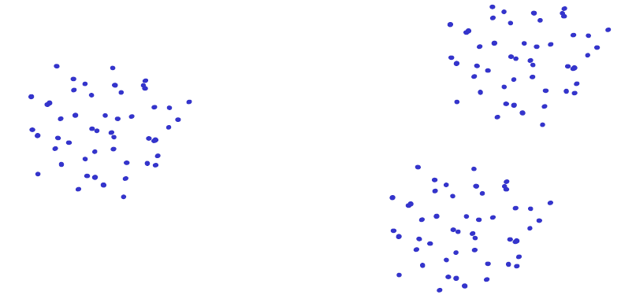
Problemas do K-Means
O principal problema do K-Means é a dependência de uma boa inicialização.

Slide 56
Problemas do K-Means
O principal problema do K-Means é a dependência de uma boa inicialização.

Slide 57
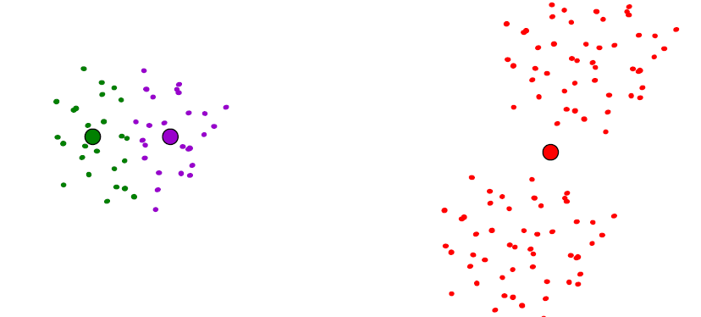
Problemas do K-Means
O principal problema do K-Means é a dependência de uma boa inicialização.

Slide 58
Aprendizado Não-Supervisionado
O aprendizado não-supervisionado ou clusterização (agrupamento) busca extrair informação relevante de dados não rotulados.
Existem vários algoritmos agrupamento de dados.
Diferentes escolhas de atributos, medidas de proximidade, critérios de agrupamento e algoritmos de clusterização levam a resultados totalmente diferentes.

